Slide 1

NÁZEV: VY_32_INOVACE_15_MATEMATIKA
NÁZEV ŠKOLY: ZÁKLADNÍ A MATEŘSKÁ ŠKOLA BŘEZNO
AUTOR: MGR. HOFMANOVÁ MARCELA
TEMA: Číselná řada
ČÍSLO PROJEKTU: CZ.1.07/1.4.00/21.0360

Slide 2
Anotace
Výukový program pro žáky 1. ročníku na 1. stupni ZŠ.
Téma: Sčítání a odčítání do 20, číselná řada
Možnost využití: interaktivní tabule, pracovní list.

Slide 3

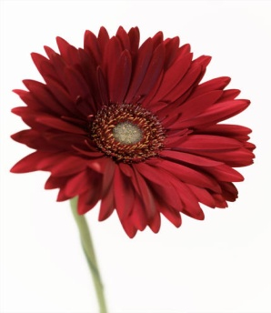

Květinářka dnes prodala 10 gerber,
4 a 5 . Kolik gerber dnes prodala?
Z:
V:
O:

Slide 4
Řešení:
10 + 4 + 5 = 19

Slide 5
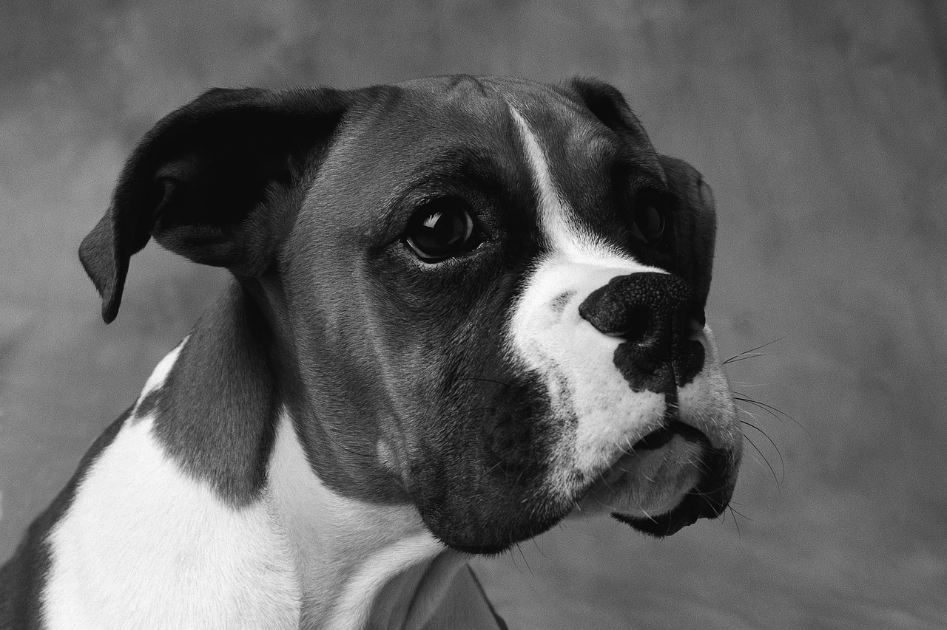
Číselná řada:
Které číslo do 20 chybí?
1, 3, 4, 5, 7, 8, 10, 11, 13,16, 17, 19, 20

Slide 6
Řešení:
Chybí čísla:
2, 6, 9, 12, 14, 15, 18

Slide 7


